Slide 1

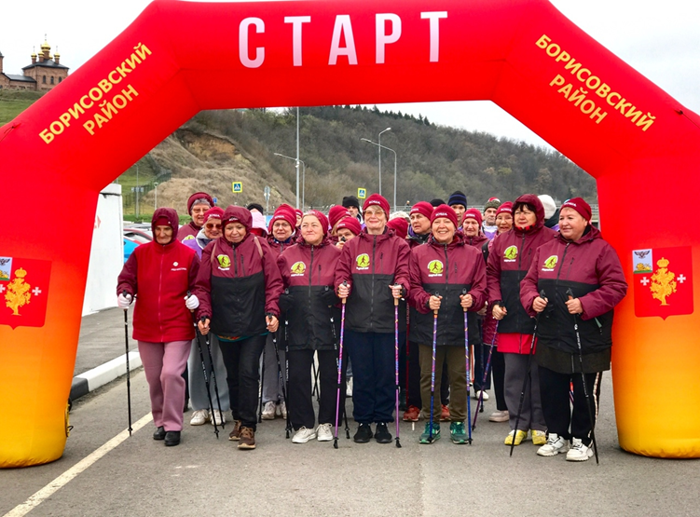
Женщины за здоровое общество
Номинация 1
Здоровьесберегающие
технологии

Slide 2

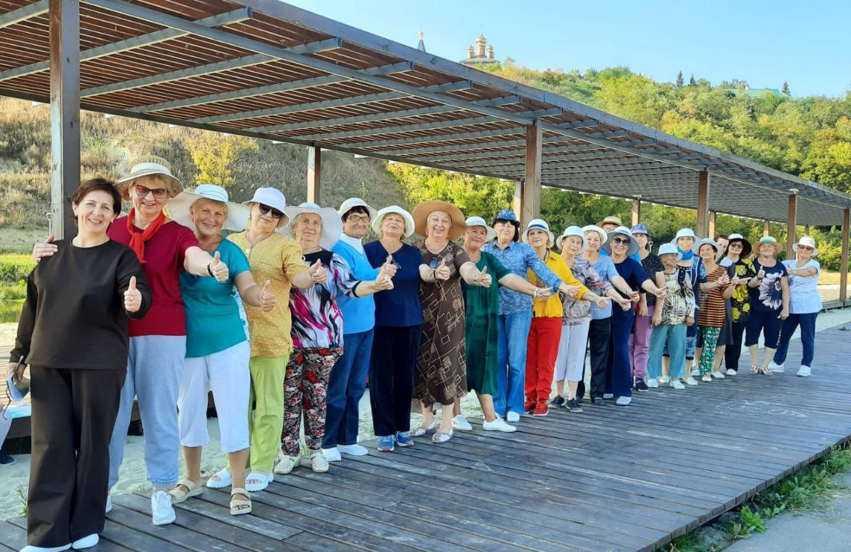
Проект
«Здоровье в движении»
Шагаем бодро, дружим со спортом!

Slide 3
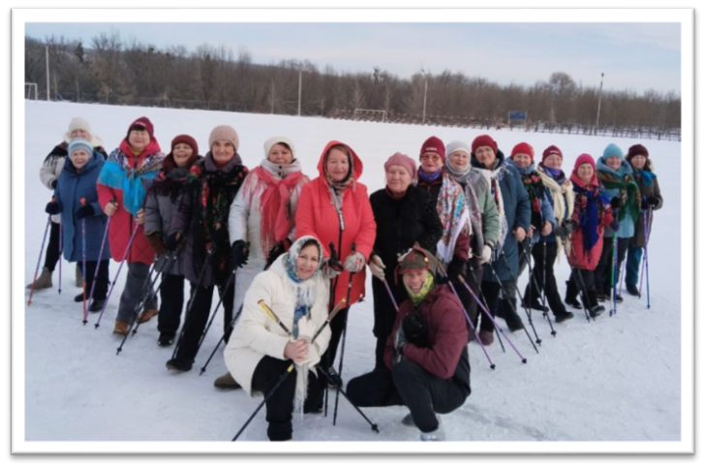
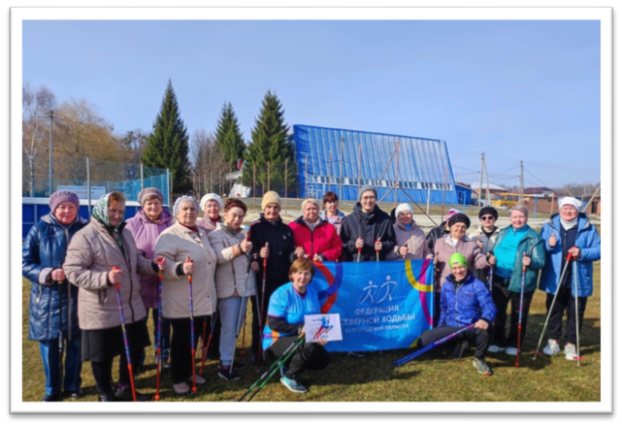
На базе МБУССЗН «КЦСОН Борисовского муниципального округа» с 2025 года реализуется проект «Здоровье в движении» Шагаем бодро, дружим со спортом!
Цель проекта - создание условий для улучшения качества и продолжительности жизни получателей социальных услуг отделения дневного пребывания.
В рамках проекта проводятся оздоровительные, социальные и творческие виды деятельности, такие как Северная ходьба, аквааэробика, занятия с психологом.
С начала реализации и по настоящее время участие в проекте приняли более 50 граждан старше 55 лет, проживающих в Борисовском муниципальном округе.
Основным видом физической активности участников отделения дневного пребывания стали занятия северной ходьбой, 2-3 раза в неделю.
Это всесезонные еженедельные тренировки, приобщающие к здоровому образу жизни, способствующие освоению правильной техники северной ходьбы, укрепляющие здоровье граждан серебряного возраста.
Занятия в данном направлении было инициировано и реализовано психологом в социальной сфере МБУССЗН «КЦСОН Борисовского муниципального округа» О. И. Радченко, при поддержке тренера по северной ходьбе С.А. Линника.

Slide 4
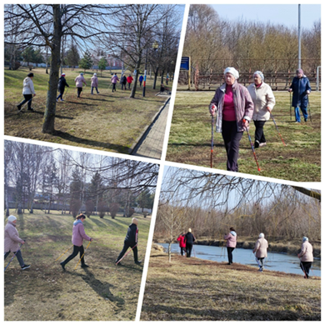
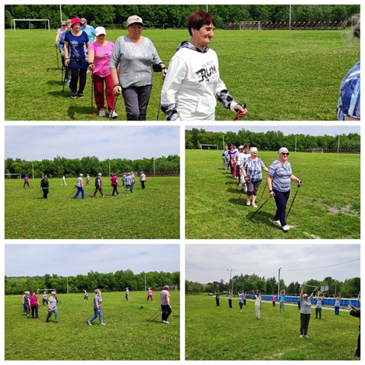
Северная ходьба
Отличительной особенностью данного проекта является то, что реализован он в приграничном регионе, где есть запрос на проведение групповых занятий по северной ходьбе, аквааэробике, занятий с психологом нейрогимнастикой и развитию познавательной сферы. Важным звеном этого направления стало проведению спортивно-досуговых мероприятий, направленных на коммуникацию, знакомство и отдых получателей социальных услуг. Активность, радость общения, искренний интерес к ЗОЖ объединил всех в Клубе северной ходьбы «Бодрый шаг»!
Занятия по северной ходьбе проводятся 2-3 раза в неделю в различных локациях муниципального округа
1. Маршруты тренировок в парке культуры и отдыха п. Борисовка, протяжённостью 3 и 5 км

Slide 5
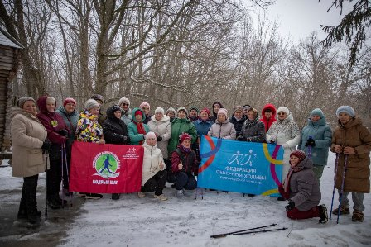
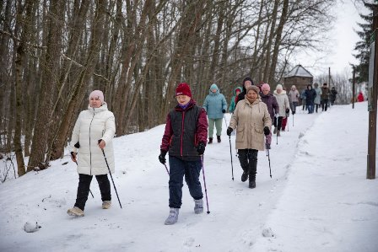
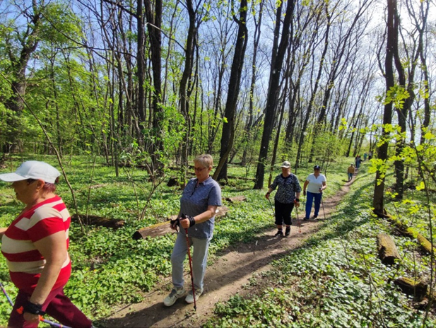
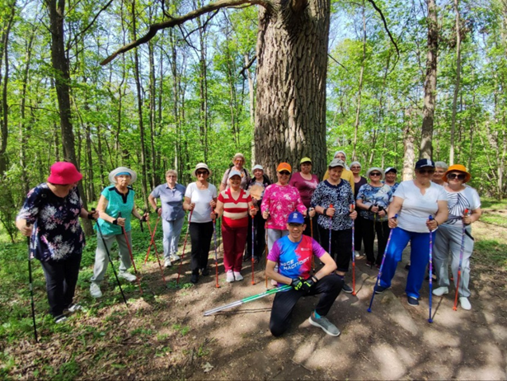
2. Маршруты по экологическим тропам в заповеднике «Белогорье» и «Ворскла заповедная тропа»

Slide 6
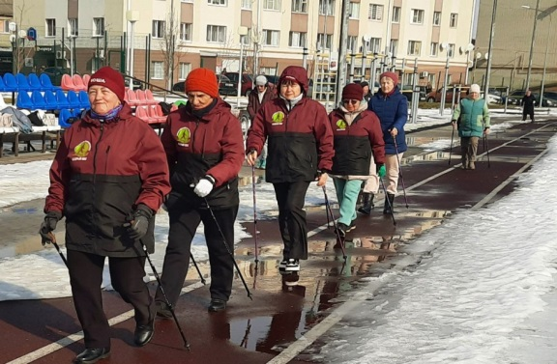
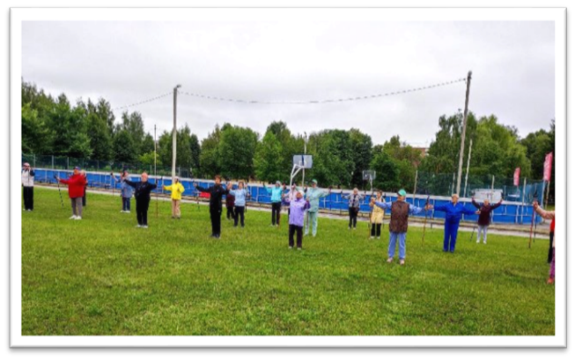
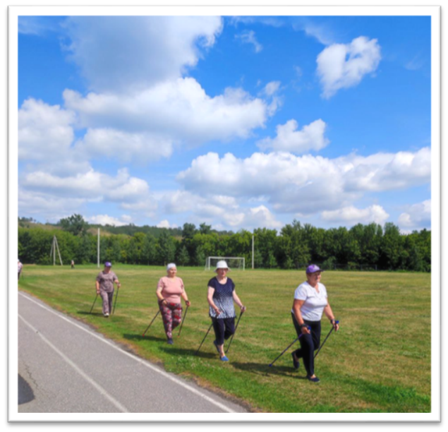
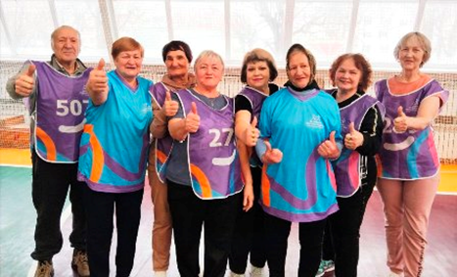
3. Физкультурно-оздоровительные занятия, тренировки по северной ходьбе на стадионе спортивного парка «Борисовский» под руководством инструктора и тренера
Чтобы поддерживать мотивацию участников, инструктор и тренер проводят тематические тренировки к праздничным датам, организуют соревнования, ежемесячно проводят занятия с подведением итогов, анализом достижений, обеспечивают закупку удобной спортивной формы и аксессуаров

Slide 7
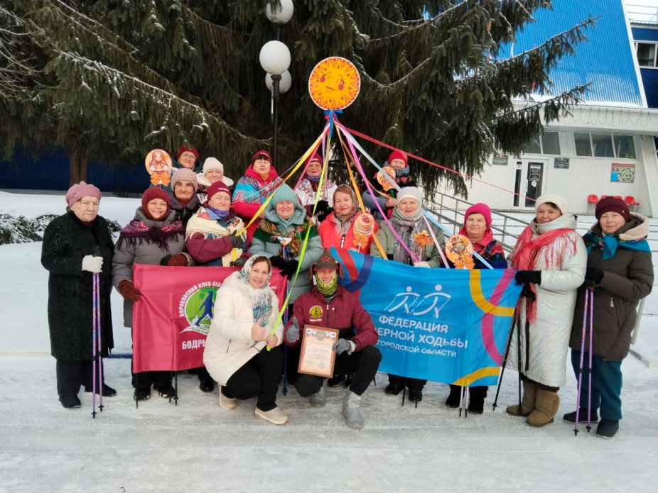
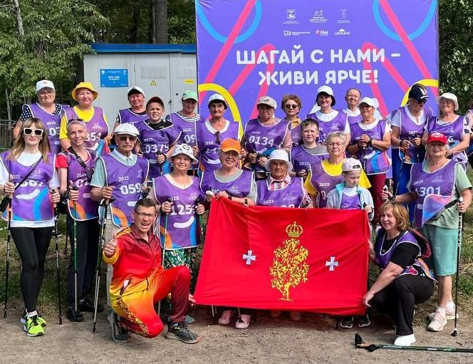
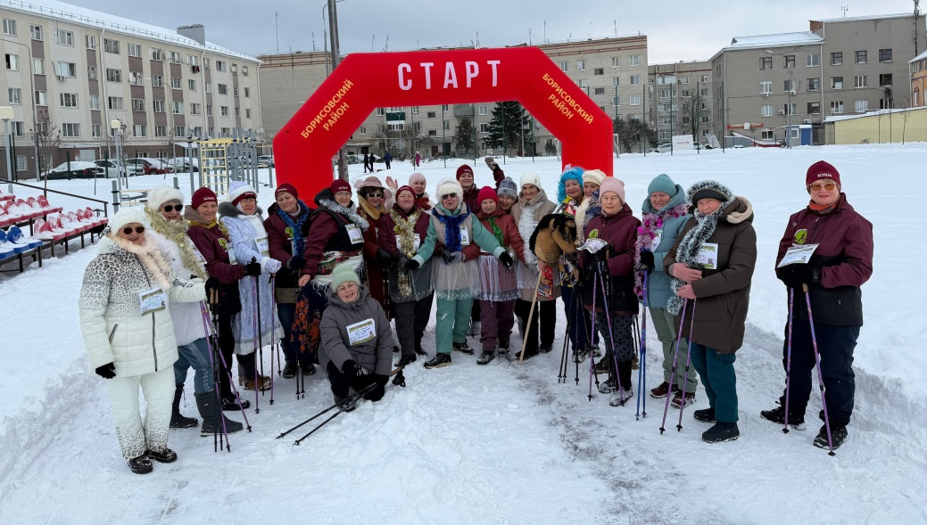
Дружный и активный коллектив с большим удовольствием принимает участие в спортивных мероприятиях муниципального округа и Белгородской области
Тематическая тренировка
«Масленица!»
Участие в забеге на кубок Румянцева
«Январский забег обещаний»

Slide 8
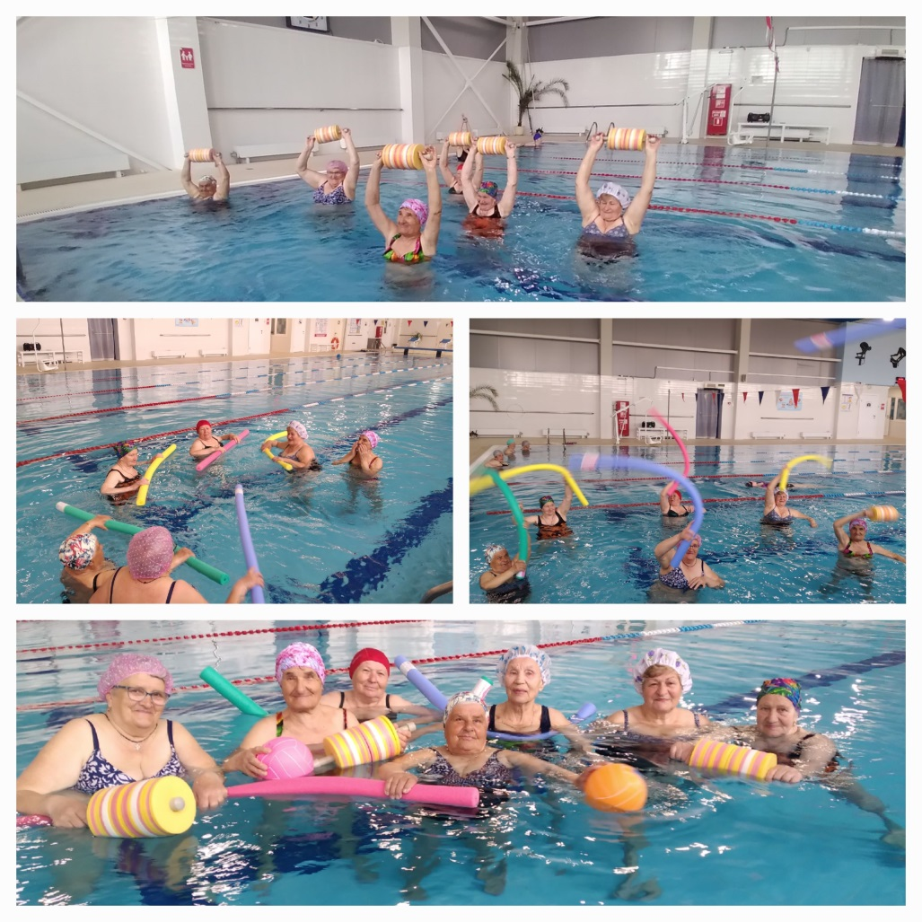
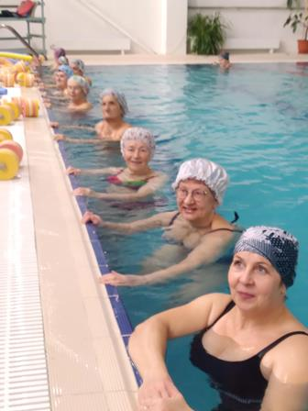
Участники один раз в неделю посещают плавательный бассейн «Ворскла», где есть возможность получить пользу и удовольствие от занятия аквааэробикой. Здорово, что полезные привычки становятся образом жизни людей серебряного возраста!
Сочетание различных видов активности в воде позволяет оставаться в хорошей физической форме, успокаивает нервы, улучшает настроение, учит контролировать дыхание, стимулирует кровообращение и не дает высокой нагрузки на суставы. Участники согласны, что это наиболее быстрый способ улучшить физическую силу, выносливость и работу сердечно-сосудистой системы.

Slide 9
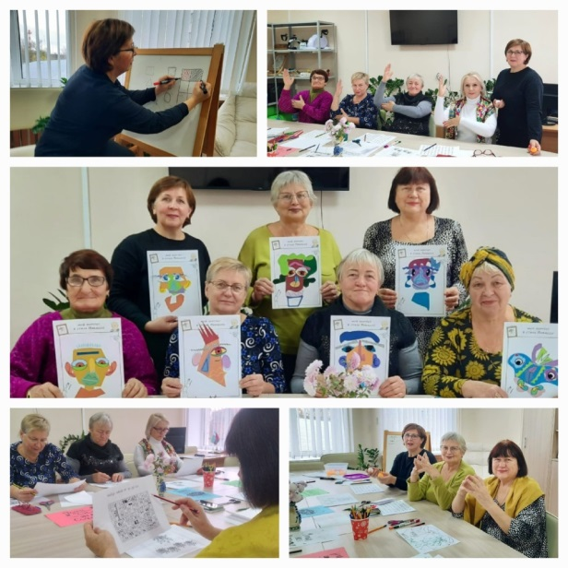
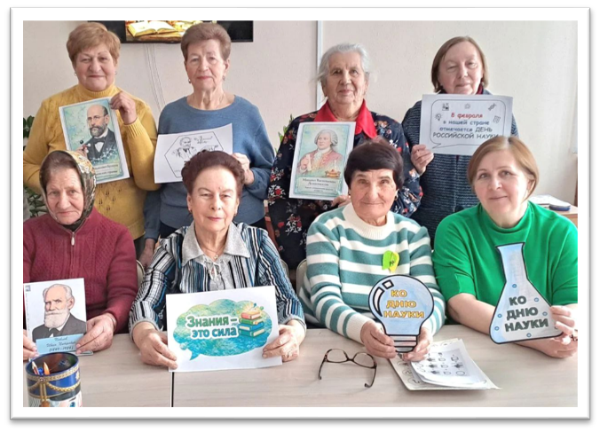
Занятия с психологом нейрогимнастикой и развитию познавательной сферы
Занятия с психологом проводились с использованием нейрогимнастики, логических задач, арт-терапевтических упражнений.
Охват участников составил 50 получателей социальных услуг.
Занятия с психологом нейрогимнастикой и развитию познавательной сферы
Еженедельные занятия «тренируют» мозг через движение — улучшают память, внимание, координацию, снижают стресс. Она стимулирует образование новых нейронных связей, что улучшает работу мозга и служит профилактикой деменции и болезни Альцгеймера. За время реализации было проведено более 50 занятий.

Slide 10
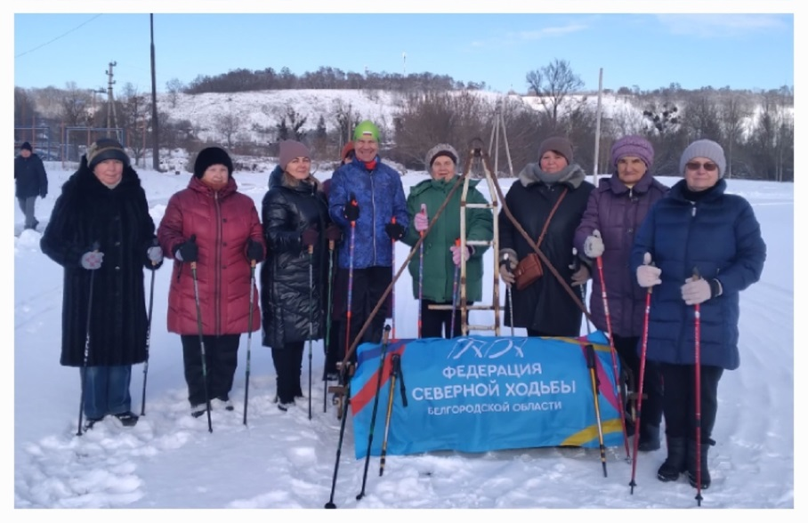
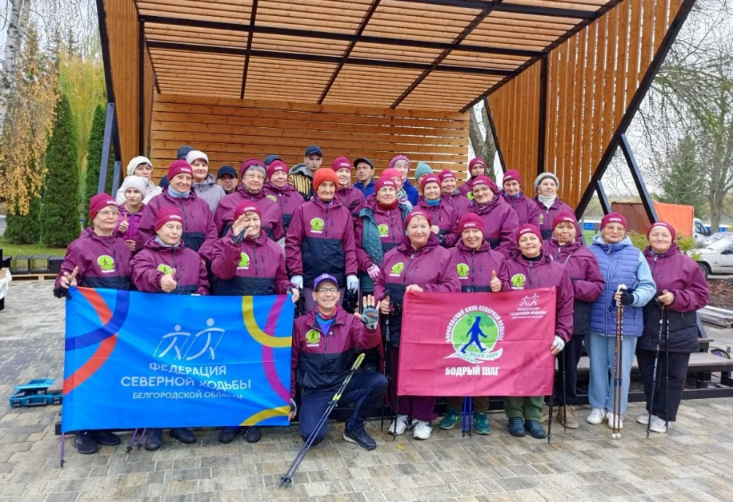
Занятия северной ходьбой
По результатам анализа посещаемости, за 2025 год количество участников проекта «Здоровье в движении», регулярно занимающихся ходьбой, увеличилось. На начальном этапе тренировки посещали 10 человек. К его завершению количество участников составило 50 человек.

Slide 11
Повышение мотивации к регулярным занятиям физической активностью. После анализа анкетирования, можно сказать, что имеет место положительная динамика физического и психологического состояния участников. Участие в проекте позволило повысить мотивацию, увеличить количество участников регулярно занимающихся ходьбой. Продуктивное общение, расширение круга интересов и контактов повысили уровень социальной адаптации, улучшилось психоэмоциональное состояние участников. Уровень удовлетворённости участников проведёнными мероприятиями стал выше начальных показателей. Психолог, в процессе анкетирования, получила положительные отзывы от участников.
Повысилась информированность пожилых людей о пользе занятий северной ходьбой и возможных рисках. В течение всего проекта было проведено 5 бесед и консультаций с медицинским работником поликлиники и инструктором по лечебной физкультуре.
Результаты влияния на здоровье благо получателей занятий в бассейне по аквааэробике велось по критериям.
Увеличилось количества участников, посещающих бассейн. Мероприятиями проекта было охвачено 30 человек
Улучшилось физическое и эмоционально-психологическое состояние участников.
Результаты мониторинга, наблюдений во время занятий в бассейне, выявили положительное влияние на общее самочувствие, координацию движений и осанку участников занятий.

Slide 12
Подведение итогов проекта включало: анализ анкетирования, графика посещаемости, наблюдение и беседы во время занятий, контроль функциональных и других показателей (самочувствия, сна, аппетита, желания тренироваться, переносимости нагрузок). Учитывались и объективные показатели (веса, пульса, артериальное давление). Занятия по трем направлениям проекта показали положительную тенденцию в поддержании физического и психологического здоровья граждан старше 55 лет и высокую востребованность данных направлений физической и психологической активности. В настоящее время работа в по здоровьесбережению активно развивается и продолжает привлекать новых участников.
Считаете ли Вы, что участие в проекте окажет (оказало) благотворное влияние на качество Вашей жизни?

